Slide 1






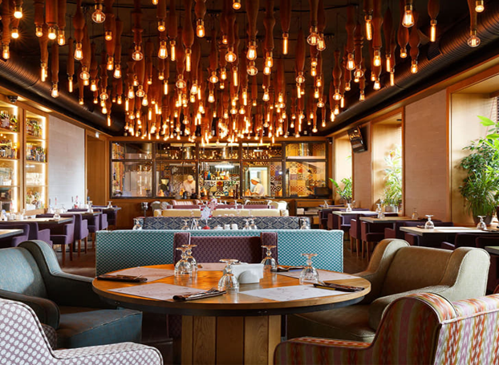

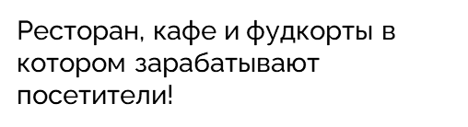



Slide 2
АКТУАЛЬНОСТЬ ИДЕИ
Наш проект “Кулинарные кондиции” совмещает в себе возможности для развития во всех сферах жизни человека
Масштаб решаемой задачи нашего проекта начнется с регионального уровня, с последующим развитием в федеральный и мировой уровень
Польза решения данной задачи.
1. Появление нового и интересного в наше время.
2. Для удовлетворения потребностей как своих, так и окружающих
3. Возможность получить пассивный доход, узнаваемость.
Тренды нашей отрасли просты: Заработок и пассивный доход, как для нас, так и для клиента.
Технологические преимущества нашего проекта в биометрических технологиях

Slide 3
ЦЕЛЕВАЯ АУДИТОРИЯ
1. В основном лица от 16-25 лет,
2. Подростки, люди которые ищут что-то новое и интересное и креативное
Приводя конкретные характеристики сегмента клиентов, с которым будете работать,а именно: контекст, ситуацию, потери.
Клиенты, которые хотят чего-то нового, большое количество новых блюд без целей угодить обществу, уход клиента и потеря потенциальной прибыли.

Slide 4
ПРОБЛЕМА
Проблема клиента, которую мы решаем;
Появление новых и креативных решений в области питания
Почему существующих вариантов решения недостаточно.
По той причине, что каждый человек уникален и не всегда получиться угодить его желаниям.

Slide 5
ЦЕННОСТЬ, ЦЕННОСТНОЕ ПРЕДЛОЖЕНИЕ
Мы, компания Кулинарные кондиции
выгода Пассивный заработок,Иметь возможность быть узнаваемым, презентовать своё авторство
отличие Новое и интересное,которого нет в России
доказательство Возможность каждого клиента оставить свой след в истории своей жизни.

Slide 6
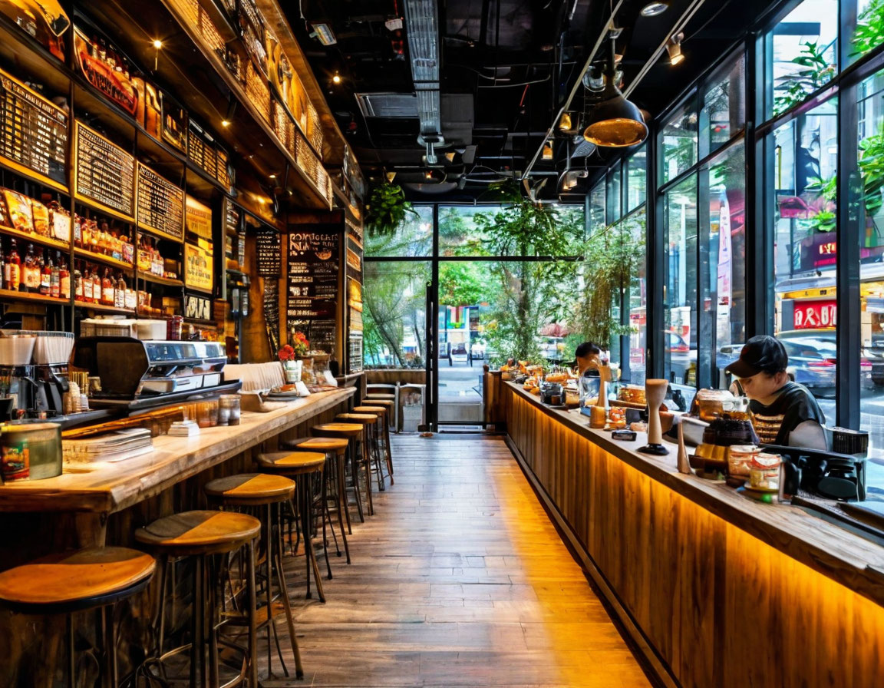
РЕШЕНИЕ
Какая технология будет использоваться для разработки продукта?
Биометрия, 3D технологии
Основное свойство/характеристика продукта, которая решает проблему потребителя
Большое количество новых блюд без целей угодить обществу
Чем ваш продукт по функциям и характеристикам отличается от других?
Оригинальностью и тем, что его нет в России
Дополнительные выгоды, которые потребитель может получить
Иметь возможность быть узнаваемым, презентовать своё авторство. Проявить себя без образования в новой для себя сфере.

Slide 7
РЕШЕНИЕ
Какое оборудование, помещения и программное обеспечение нужны для производства продукта?
- Складские площади:
- Площадки для хранения сырья, полуфабрикатов и готовой продукции.
- Лаборатории:
- Если требуется контроль качества и разработка новых продуктов, потребуется отдельное помещение для исследований и испытаний.
- Канцелярские и офисные помещения:
- Для административного управления, планирования и организации производственного процесса.

Slide 8
РЕШЕНИЕ
Какие материалы, расходники и другие ресурсы потребуются для производства 1 шт. продукта?
Рабочая сила:
- Зарплата рабочим: Стоимость труда сотрудников, участвующих в производстве.
Программное обеспечение и системы:
- Производственные программы: Если используется автоматизированное оборудование, необходимо программное обеспечение для его работы.
Транспортные и логистические расходы:
- Транспортировка: Если материал поступает из других мест, нужно учитывать стоимость доставки.

Slide 9
РЕШЕНИЕ
Какие технологические операции и действия нужно выполнить для производства 1 шт. продукта?
1. Подготовка ингредиентов
- Сбор ингредиентов: Подготовка всех необходимых ингредиентов, таких как алкогольные и безалкогольные компоненты (негазированные и газированные напитки), сиропы, свежие фрукты, травы, пряности и т.д.
- Подготовка оборудования: Подготовка всех необходимых инструментов, таких как шейкеры, стаканы, мерные чашки, ложки, ножи и доски для резки.
2. Измерение и смешивание
- Измерение: Измерение нужных количеств каждого ингредиента с использованием мерных чашек или шейкера. Это важно для поддержания правильного баланса вкусов.
- Подготовка компонентов:
- Если требуется, нарезка фруктов (например, лимонов, лаймов, ягод) на дольки или ломтики.

Slide 10
РЕШЕНИЕ
- Измельчение трав, если они используются в коктейле.
3. Приготовление коктейля
- Смешивание:
- Если рецепт требует взбалтывания, все ингредиенты помещаются в шейкер со льдом и взбалтываются до получения однородной консистенции.
- Если требуется слой коктейля, ингредиенты могут быть налиты поочередно в стакан или сосуд (например, наливание с ложки).
- Подача:
- Перелейте коктейль в подготовленный стакан (например, бокал для коктейля, хайбола и т.д.) с использованием сита или фильтра, если это необходимо.
4. Украшение
- Декорирование: Добавление декоративных элементов, таких как дольки фруктов, веточки мяты, зонтики или другие украшения для придания визуального эффекта.

Slide 11
РЫНОК
Мы работаем на рынке B2C, предлагая уникальные коктейли и связанные с ними возможности для клиентов, чтобы они могли зарабатывать на продаже своих собственных рецептов или участвуя в акциях. Наша целевая аудитория включает десятки тысяч людей, включая любителей коктейлей, путешественников и людей, посещающих бары и рестораны. Средняя стоимость нашего решения (коктейля) составит около 10 долларов, но с дополнительными возможностями по зарабатыванию, стоимость участия может варьироваться. Ожидаем, что около 5% целевой аудитории купит наш продукт в первый год, что составит приблизительно 5000 продаж. В результате, предполагая объем продаж в 1000 рублей, мы можем заработать около 4 997 150 рублей в первый год.

Slide 12
КОНКУРЕНТЫ
Перечислите основных конкурентов (как прямых, так и косвенных).
1. Прямые конкуренты:
- Барные сети и рестораны: Заведения, предлагающие широкий ассортимент коктейлей, часто с уникальными рецептами и специальными предложениями.
- Коктейльные платформы и приложения: Сервисы, которые позволяют пользователям создавать и делиться своими рецептами коктейлей, могут предлагать схожие возможности для заработка.
2. Косвенные конкуренты:
- Производители алкогольных напитков: Компании, выпускающие готовые коктейли или смеси, которые могут быть более удобными для потребителей.
- Онлайн-курсы по искусству приготовления коктейлей: Форматы, которые обучают пользователей, как готовить коктейли и зарабатывать на продаже своих навыков.

Slide 13
КОНКУРЕНТЫ
Опишите ваше преимущество, за счет чего вы сможете преодолеть конкурентов или отстроиться от них.
- Интерактивность: Предлагаем клиентам уникальную возможность не только наслаждаться коктейлями, но и участвовать в создании и продаже собственных рецептов через нашу платформу. Это позволит им зарабатывать на своих креативных идеях и способствует глубокой вовлеченности в процесс.
- Сообщество и поддержка: Мы создаем сообщество любителей коктейлей, где пользователи могут обмениваться рецептами, получать советы и поддержку от экспертов, что делает предложение более привлекательным.

Slide 14
БИЗНЕС-МОДЕЛЬ
Что продаем?
Мы продаем уникальные коктейли и связанные с ними возможности для клиентов, включая платформу, на которой они могут не только заказывать и наслаждаться коктейлями, но и создавать и распространять свои собственные рецепты. Также мы предлагаем обучение, форматы мероприятий (мастер-классы), возможности участия в конкурсах на лучший коктейль и схемах вознаграждения за продажу собственных рецептов.

Slide 15
БИЗНЕС-МОДЕЛЬ
Кому продаем?
Наша целевая аудитория включает:
- Любителей коктейлей: Люди, заинтересованные в создании и потреблении уникальных коктейлей.
- Бары и рестораны: Заведения, которые хотят разнообразить свое меню и привлечь новых клиентов.
- Потребители, заинтересованные в заработке: Люди, желающие получить дополнительный доход, создавая и продавая свои рецепты коктейлей через нашу платформу.
- Молодежь и студентов: Социально активные группы, которые наслаждаются участием в мероприятиях и хотят экспериментировать с коктейлями.

Slide 16
БИЗНЕС-МОДЕЛЬ
Какую пользу и выгоду получает клиент?
Клиенты получают несколько ключевых преимуществ:
1. Заработок: Возможность зарабатывать деньги на продаже своих оригинальных коктейлей, что придает дополнительную ценность их креативности.
2. Креативное самовыражение: Шанс экспериментировать с рецептами, учиться и делиться своими кулинарными идеями с другими.
3. Комьюнити: Доступ к сообществу единомышленников, обучение и участие в конкурсах, что создает атмосферу взаимодействия и обмена опытом.
4. Качество и разнообразие: Возможность наслаждаться высококачественными коктейлями, сделанными из свежих ингредиентов, а также открывать новые вкусовые ощущения.
5. Обучение и поддержка: Участие в мастер-классах и обучение приготовлению коктейлей от профессионалов, что добавляет дополнительную ценность нашему предложению.

Slide 17
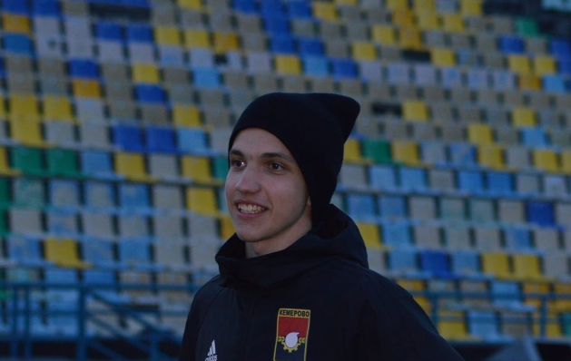
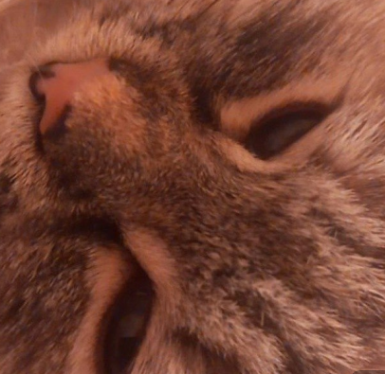
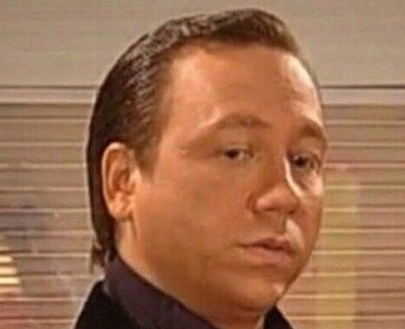

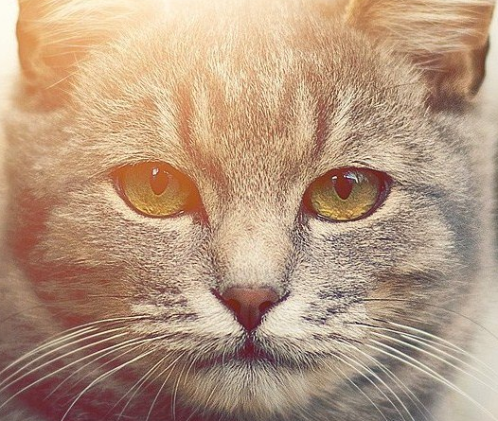

КОМАНДА СТАРТАПА
Воротилкин Никита
Синьков Марк
Бигеев Артём
Любимов Кирилл
Турсунов Дмитрий
Булыгин Константин
Предприниматель
Предприниматель
Интегратор
Интегратор
Интегратор
Администратор
организовывать работу в команде
следить за работой специалистов
Решать коммерческие вопросы
Поддерживать связь с клиентами
выяснять потребности клиентов и ЦА
Поддерживать связь с клиентами

Slide 18
ПЛАНЫ РАЗВИТИЯ
1.Проведение аналитического опроса
2.Создание и тестирование приложения нашего проекта
3.Привлечение финансирования

Slide 19

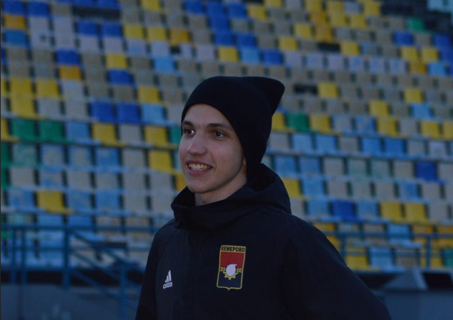
КОНТАКТЫ ЛИДЕРА
Фото
QR-код на ТГ или карточку с контактами

